Slide 1
24강. JSTL(JSP standard Tag Library)
JSTL 개요 및 설치
JSTL 라이브러리
Lecturer Kim Myoung-Ho
Nickname 블스
blogstudy@naver.com

Slide 2
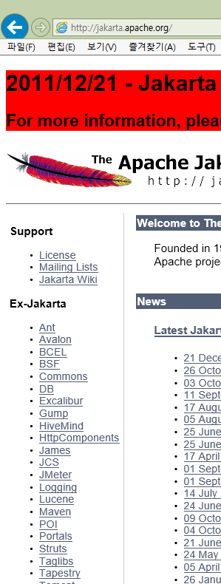
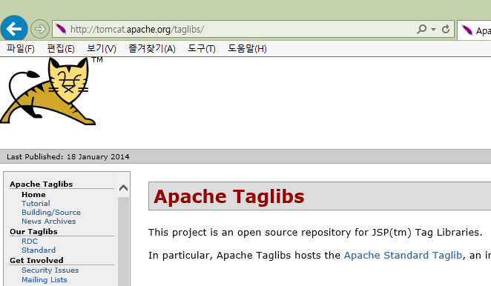
24-1. JSTL 개요 및 설치
JSP의 경우 HTML 태그와 같이 사용되어 전체적인 코드의 가독성이 떨어집니다.
그래서 이러한 단점을 보완하고자 만들어진 태그 라이브러리가 JSTL 입니다.
JSTL의 경우 우리가 사용하는 Tomcat컨테이너에 포함되어 있지 않으므로, 별도의 설치를 하고 사용 합니다.
JSTL 설치
http://jakarta.apache.org/ 접속 한 후, 좌측의 Taglibs 클릭
Apache Standard Taglib 클릭

Slide 3
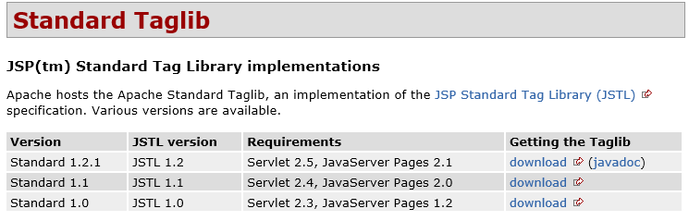
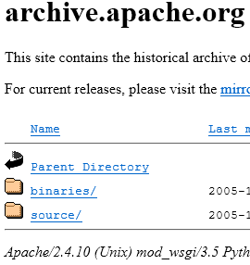
24-1. JSTL 개요 및 설치
JSTL 설치
Standard 1.1 download 클릭
binaries 클릭

Slide 4
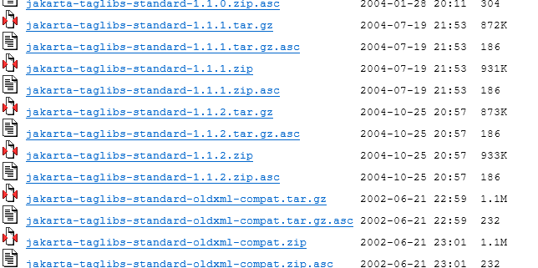
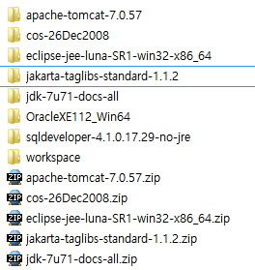
24-1. JSTL 개요 및 설치
JSTL 설치
jakarta-taglibs-standard-1.1.2.zip 클릭
압축해제

Slide 5
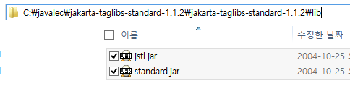
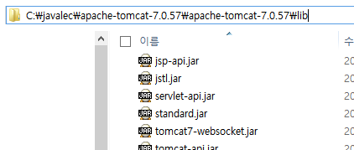
24-1. JSTL 개요 및 설치
JSTL 설치
라이브러리 파일 복사

Slide 6
24-2. JSTL 라이브러리
JSTL에서는 다섯 가지의 라이브러리를 제공 합니다. ( Core, XML Processing, I18N formatting, SQL, Functions )
lib | URI | Prefix | ex
Core | http://java.sun.com/jsp/jstl/core | c | <c:tag
XML Processing | http://java.sun.com/jsp/jstl/xml | x | <x:tag
I18N formatting | http://java.sun.com/jsp/jstl/fmt | fmt | <fmt:tag
SQL | http://java.sun.com/jsp/jstl/sql | sql | <sql:tag
Functions | http://java.sun.com/jsp/jstl/functions | fn | fn:function()
Core
Core 라이브러리는 기본적인 라이브러리로 출력, 제어문, 반복문 같은 기능이 포함되어 있습니다.
(jsp_24_2_ex1_elex)
<%@ taglib uri=http://java.sun.com/jsp/jstl/core prefix=“c” %>

Slide 7
24-2. JSTL 라이브러리
출력 태그 : <c:out>
<c:out value=“출력값” default=“기본값” escapeXml=“true or false”>
변수 설정 태그 : <c:set>
<c:set var=“변수명” value=“설정값” target=“객체” property=“값” scope=“범위”>
변수를 제거하는 태그 : <c:remove>
<c:remove var=“변수명” scope=“범위”>
예외 처리 태그 : <c:catch>
<c:catch var=“변수명”>

Slide 8
24-2. JSTL 라이브러리
제어문(if) 태그 : <c:if>
<c:if test=“조건” var=“조건 처리 변수명” scope=“범위”>
제어문(swich) 태그 : <c:choose>
<c:choose>
<c:when test=“조건”> 처리 내용 </c:when>
<c:otherwise> 처리 내용 </c:otherwise>
</c:choose>
반복문(for) 태그 : <c:forEach>
<c:forEach items=“객체명” begin=“시작 인덱스” end=“끝 인덱스” step=“증감식” var=“변수명” varStatus=“상태변수”>

Slide 9
24-2. JSTL 라이브러리
페이지 이동 태그 : <c:redirect>
<c:redirect url=“url”>
파라미터 전달 태그 : <c:param>
<c:param name=“파라미터명” value=“값”>

